Slide 1

Estructura de datos Hito 5

Slide 2

Introducción
Java es un lenguaje de programación ampliamente utilizado para codificar aplicaciones web. Ha sido una opción popular entre los desarrolladores durante más de dos décadas, con millones de aplicaciones Java en uso en la actualidad. Java es un lenguaje multiplataforma, orientado a objetos y centrado en la red que se puede utilizar como una plataforma en sí mismo. Es un lenguaje de programación rápido, seguro y confiable para codificarlo todo, desde aplicaciones móviles y software empresarial hasta aplicaciones de macrodatos y tecnologías del servidor.

Slide 3

¿Para qué se utiliza el lenguaje de programación Java?
Debido a que Java es un lenguaje versátil y de uso gratuito, crea software localizado y distribuido. Algunos usos comunes de Java incluyen:
1. Desarrollo de videojuegos
Muchos videojuegos, así como juegos para móviles y computadoras, se crean con Java. Incluso los juegos modernos que integran tecnología avanzada, como el machine learning o la realidad virtual, se crean con la tecnología de Java.
2. Computación en la nube
Java a menudo se conoce como WORA: escribir una vez y ejecutar en cualquier lugar (por sus siglas en inglés “Write Once and Run Anywhere”), lo que lo hace perfecto para aplicaciones descentralizadas basadas en la nube. Los proveedores de la nube eligen el lenguaje Java para ejecutar programas en una amplia gama de plataformas subyacentes.
3. Macrodatos
Java se usa para motores de procesamiento de datos que pueden trabajar con conjuntos de datos complejos y cantidades masivas de datos en tiempo real.
4. Inteligencia artificial
Java es una fuente inagotable de bibliotecas de machine learning. Su estabilidad y velocidad lo hacen perfecto para el desarrollo de aplicaciones de inteligencia artificial como el procesamiento del lenguaje natural y el aprendizaje profundo.
5. Internet de las cosas
Java se ha utilizado para programar sensores y hardware en dispositivos de periferia que pueden conectarse de forma independiente a Internet.

Slide 4
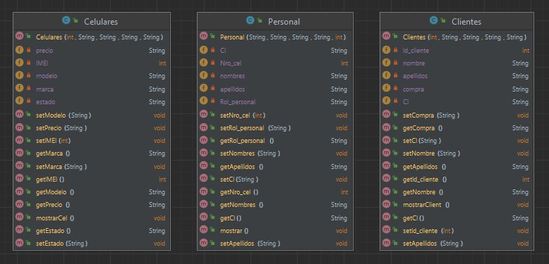
Objetivos
El proyecto tiene de objetivo facilitar la atención en las tiendas de celulares
Mejorando la organización, administración de empleados y ventas.
Diagramas

Slide 5
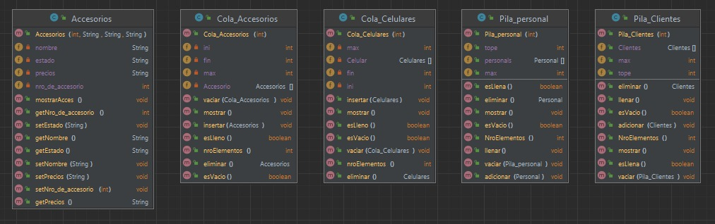
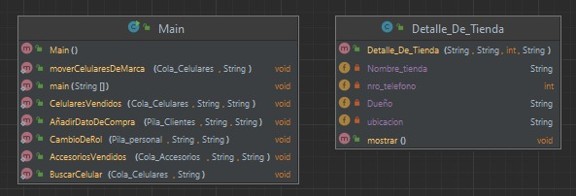

Slide 6
Código del proyecto
Clase Detalles de la tienda
public class Detalle_De_Tienda { private String Nombre_tienda; private String Dueño; private int nro_telefono; private String ubicacion; public Detalle_De_Tienda(String nombre_tienda, String dueño, int nro_telefono, String ubicacion) { Nombre_tienda = nombre_tienda; Dueño = dueño; this.nro_telefono = nro_telefono; this.ubicacion = ubicacion; } public void mostrar() { System.out.println(this.Nombre_tienda); System.out.println(this.Dueño); System.out.println(this.nro_telefono); System.out.println(this.ubicacion); } }

Slide 7

Clase celulares
Clase Accesorios
public class Celulares { private int IMEI; private String modelo; private String marca; private String precio; private String estado; public Celulares(int IMEI, String modelo, String marca, String precio, String estado) { this.IMEI = IMEI; this.modelo = modelo; this.marca = marca; this.precio = precio; this.estado = estado; } public int getIMEI() { return IMEI; } public String getModelo() { return modelo; } public String getMarca() { return marca; } public String getPrecio() { return precio; } public String getEstado() { return estado; } public void setIMEI(int IMEI) { this.IMEI = IMEI;} public void setModelo(String modelo) { this.modelo = modelo; } public void setMarca(String marca) { this.marca = marca;} public void setPrecio(String precio) { this.precio = precio;} public void setEstado(String estado) { this.estado = estado; } public void mostrarCel() { System.out.println("\n "); System.out.println("IMEI: " + this.IMEI); System.out.println("MODELO: " + this.modelo); System.out.println("MARCA: " + this.marca); System.out.println("PRECIO: " + this.precio); System.out.println("ESTADO: " + this.estado); } }
public class Accesorios { private int nro_de_accesorio; private String nombre; private String precios; private String estado; public Accesorios(int nro_de_accesorio, String nombre, String precios, String estado) { this.nro_de_accesorio = nro_de_accesorio; this.nombre = nombre; this.precios = precios; this.estado = estado; } public int getNro_de_accesorio() {return nro_de_accesorio;} public String getNombre() {return nombre;} public String getPrecios() {return precios;} public String getEstado() { return estado; } public void setNro_de_accesorio(int nro_de_accesorio) {this.nro_de_accesorio = nro_de_accesorio;} public void setNombre(String nombre) {this.nombre = nombre;} public void setPrecios(String precios) {this.precios = precios;} public void setEstado(String estado) { this.estado = estado; } public void mostrarAcces() { System.out.println("\n "); System.out.println("CODIGO DE ACCESORIO: " + this.nro_de_accesorio); System.out.println("NOMBRE: " + this.nombre); System.out.println("PRECIO: " + this.precios); System.out.println("ESTADO: " + this.estado); } }

Slide 8

Clase Clientes
public class Clientes { private int Id_cliente; private String nombre; private String apellidos; private String CI; private String compra; public Clientes(int id_cliente, String nombre, String apellidos, String CI, String compra)
{ Id_cliente = id_cliente; this.nombre = nombre; this.apellidos = apellidos; this.CI = CI; this.compra = compra; } public int getId_cliente() { return Id_cliente; } public String getNombre() { return nombre; } public String getApellidos() { return apellidos; } public String getCI() { return CI; } public String getCompra() { return compra; }
public void setId_cliente(int id_cliente) { Id_cliente = id_cliente; } public void setNombre(String nombre) { this.nombre = nombre; } public void setApellidos(String apellidos) { this.apellidos = apellidos; } public void setCI(String CI) { this.CI = CI; } public void setCompra(String compra) { this.compra = compra; } public void mostrarClient() { System.out.println("\n "); System.out.println("ID: " + this.Id_cliente); System.out.println("NOMBRE: " + this.nombre); System.out.println("APELLIDOS: " + this.apellidos); System.out.println("CI: " + this.CI); System.out.println("Compro: " + this.compra); } }

Slide 9
Clase Personal
public class Personal { private String Rol_personal; private String nombres; private String apellidos; private String CI; private int Nro_cel; public Personal(String rol_personal, String nombres, String apellidos, String CI, int nro_cel)
{ Rol_personal = rol_personal; this.nombres = nombres; this.apellidos = apellidos; this.CI = CI; Nro_cel = nro_cel; } public String getRol_personal() { return Rol_personal; } public String getNombres() { return nombres; } public String getApellidos() { return apellidos; } public String getCI() { return CI; } public int getNro_cel() { return Nro_cel; }
public void setRol_personal(String rol_personal) { Rol_personal = rol_personal; } public void setNombres(String nombres) { this.nombres = nombres; } public void setApellidos(String apellidos) { this.apellidos = apellidos; } public void setCI(String CI) { this.CI = CI; } public void setNro_cel(int nro_cel) { Nro_cel = nro_cel; } public void mostrar() { System.out.println("\n "); System.out.println("ROL: " + this.Rol_personal); System.out.println("NOMBRE: " + this.nombres); System.out.println("APELLIDOS: " + this.apellidos); System.out.println("CI: " + this.CI); System.out.println("CELULAR: " + this.Nro_cel); } }

Slide 10
Clase Cola de Celulares
public class Cola_Celulares { private int max; private int fin; private int ini; private Celulares Celular[]; public Cola_Celulares(int max) { this.max = max; this.Celular = new Celulares[this.max + 1]; this.ini = 0; this.fin = 0; } public boolean esVacio() { if(this.ini == 0 && this.fin == 0) { return true; } else { return false; } } public boolean esLleno() { if(this.fin == this.max) { return true; } else { return false; } } public int nroElementos() { return fin-ini; }
public void mostrar() { if(esVacio()) { System.out.println("La cola esta vacia"); } else { Celulares elementoEliminado = null; System.out.println("\n Celulares"); Cola_Celulares aux = new Cola_Celulares(this.max) ; while(!esVacio()){ elementoEliminado=eliminar(); elementoEliminado.mostrarCel(); aux.insertar(elementoEliminado); } vaciar(aux); } } public void vaciar(Cola_Celulares aux) { Celulares elementoEliminado = null; while(!aux.esVacio()) { elementoEliminado=aux.eliminar(); insertar(elementoEliminado); } } }
public void insertar(Celulares elemento) { if(!esLleno()) { fin++; Celular[fin] = elemento; } else { System.out.println("La cola esta llena"); } } public Celulares eliminar() { Celulares elemento = null; if(!esVacio()) { ini++; elemento = Celular[ini]; if (ini == fin) { ini = 0; fin = 0; } }else{ System.out.println("La cola esta vacia"); } return elemento; }

Slide 11
Clase de Cola de Accesorios
public class Cola_Accesorios { private int max; private int fin; private int ini; private Accesorios Accesorio[]; public Cola_Accesorios(int max) { this.max = max; this.Accesorio = new Accesorios[this.max+1]; this.ini = 0; this.fin = 0; } public boolean esVacio() { if(this.ini == 0 && this.fin==0) { return true; } else { return false; } } public boolean esLleno() { if(this.fin==this.max) { return true; } else { return false; } } public int nroElementos() { return fin-ini; }
public void insertar(Accesorios elemento) { if(!esLleno()) { fin++; Accesorio[fin] = elemento; } else { System.out.println("La cola esta llena"); } } public Accesorios eliminar() { Accesorios elemento = null; if(!esVacio()) { ini++; elemento = Accesorio[ini]; if (ini==fin) { ini=0; fin=0; } }else{ System.out.println("La cola esta vacia"); } return elemento; }
public void mostrar() { if(esVacio()) { System.out.println("La cola esta vacia"); } else { Accesorios elementoEliminado = null; System.out.println("\n Accesorios"); Cola_Accesorios aux = new Cola_Accesorios(this.max) ; while(!esVacio()){ elementoEliminado = eliminar(); elementoEliminado.mostrarAcces(); aux.insertar(elementoEliminado); } vaciar(aux); } } public void vaciar(Cola_Accesorios aux) { Accesorios elementoEliminado = null; while(!aux.esVacio()) { elementoEliminado=aux.eliminar(); insertar(elementoEliminado); } } }

Slide 12
Clase Pila de Clientes
public class Pila_Clientes { public int max; public int tope; public Clientes[] Clientes; public Pila_Clientes (int max) { this.tope = 0; this.max = max; Clientes = new Clientes[this.max + 1]; } public boolean esVacio() { if ( tope == 0 ) { return true; } else { return false; } } public boolean esLlena() { if ( tope == max ) { return true; } else { return false; } } public int NroElementos() { return this.tope; }
public void adicionar(Clientes NuevoCliente) { if (this.esLlena() == false) { this.tope = this.tope + 1; this.Clientes[this.tope] = NuevoCliente; } else { System.out.println("La pila de Clintes esta llena."); } } public Clientes eliminar() { Clientes ElementosEliminados = null; if (this.esLlena() == false) { ElementosEliminados = this.Clientes[this.tope]; this.tope = this.tope -1; return ElementosEliminados; } else { System.out.println("No se puede eliminar una pila vacia."); } return ElementosEliminados; } public void llenar() { }
public void mostrar() { Clientes elemento = null; if(esVacio()) { System.out.println("Pila vacia"); } else { System.out.println("\n Clientes"); Pila_Clientes aux = new Pila_Clientes(10) ; while (!esVacio()) { elemento = eliminar(); aux.adicionar(elemento); elemento.mostrarClient(); } vaciar(aux); } } public void vaciar(Pila_Clientes a) { while (!a.esVacio()) adicionar(a.eliminar()); } }

Slide 13
Clase Pila de Personal
public class Pila_personal { public int max; public int tope; public Personal[] personals; public Pila_personal (int max) { this.tope = 0; this.max = max; personals = new Personal[this.max + 1]; } public boolean esVacio() { if ( tope == 0 ) { return true; } else { return false; } } public boolean esLlena() { if ( tope == max ) { return true; } else { return false; } } public int NroElementos() { return this.tope; }
public void adicionar(Personal NuevoCliente) { if (this.esLlena() == false) { this.tope = this.tope + 1; this.personals[this.tope] = NuevoCliente; } else { System.out.println("La pila de Clintes esta llena."); } } public Personal eliminar() { Personal ElementosEliminados = null; if (this.esLlena() == false) { ElementosEliminados = this.personals[this.tope]; this.tope = this.tope -1; return ElementosEliminados; } else { System.out.println("No se puede eliminar una pila vacia."); } return ElementosEliminados; } public void llenar() { }
public void mostrar() { Personal elemento = null; if(esVacio()) { System.out.println("Pila vacia"); } else { System.out.println("\n Personal"); Pila_personal aux = new Pila_personal(10) ; while (!esVacio()) { elemento = eliminar(); aux.adicionar(elemento); elemento.mostrar(); } vaciar(aux); } } public void vaciar(Pila_personal a) { while (!a.esVacio()) adicionar(a.eliminar()); } }

Slide 14
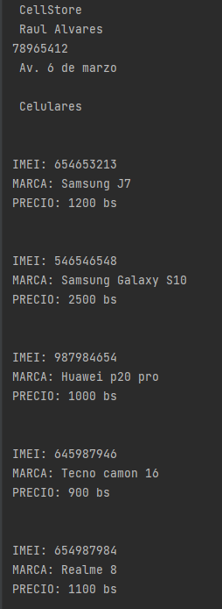
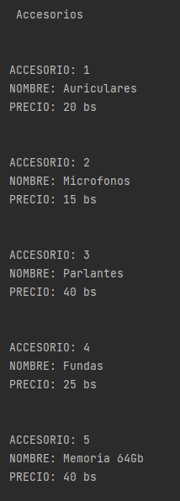
Clase Main
public class Main { public static void main (String[] args) { Detalle_De_Tienda c1 = new Detalle_De_Tienda(" CellStore", " Raul Alvares", 78965412, " Av. 6 de marzo"); c1.mostrar(); Celulares cel1 = new Celulares(654653213, "Samsung J7", "1200 bs"); Celulares cel2 = new Celulares(546546548, "Samsung Galaxy S10", "2500 bs"); Celulares cel3 = new Celulares(987984654, "Huawei p20 pro", "1000 bs"); Celulares cel4 = new Celulares(645987946, "Tecno camon 16", "900 bs"); Celulares cel5 = new Celulares(654987984, "Realme 8", "1100 bs"); Cola_Celulares Cels = new Cola_Celulares(100); Cels.insertar(cel1); Cels.insertar(cel2); Cels.insertar(cel3); Cels.insertar(cel4); Cels.insertar(cel5); //Cels.mostrar(); //---------------------------------------------------------------------------------------------------------------------- Accesorios Acc1 = new Accesorios(1, "Auriculares", "20 bs"); Accesorios Acc2 = new Accesorios(2, "Microfonos", "15 bs"); Accesorios Acc3 = new Accesorios(3, "Parlantes", "40 bs"); Accesorios Acc4 = new Accesorios(4, "Fundas", "25 bs"); Accesorios Acc5 = new Accesorios(5, "Memoria 64Gb", "40 bs"); Cola_Accesorios obje = new Cola_Accesorios(100); obje.insertar(Acc1); obje.insertar(Acc2); obje.insertar(Acc3); obje.insertar(Acc4); obje.insertar(Acc5); //obje.mostrar();
Celulares cel1 = new Celulares(654653213, "Samsung J7", "Samsung", "1200 bs","Disponible"); Celulares cel2 = new Celulares(645987946, "Tecno camon 16","Tecno", "900 bs","Disponible"); Celulares cel3 = new Celulares(987984654, "Huawei p20 pro","Huawei", "1000 bs","Disponible"); Celulares cel4 = new Celulares(546546548, "Samsung Galaxy S10","Samsung", "2500 bs","Disponible"); Celulares cel5 = new Celulares(654987984, "Realme 8","Realme", "1100 bs","Disponible");
Accesorios Acc1 = new Accesorios(1, "Auriculares", "20 bs","Disponible"); Accesorios Acc2 = new Accesorios(2, "Microfonos", "15 bs","Disponible"); Accesorios Acc3 = new Accesorios(3, "Parlantes", "40 bs","Disponible"); Accesorios Acc4 = new Accesorios(4, "Fundas", "25 bs","Disponible"); Accesorios Acc5 = new Accesorios(5, "Memoria 64Gb", "40 bs","Disponible");

Slide 15
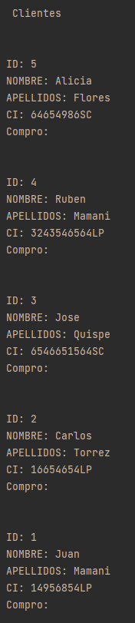
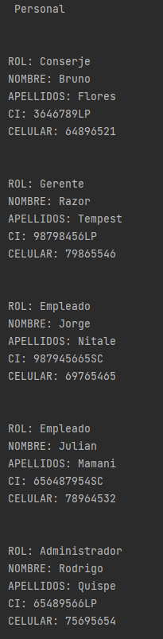
//---------------------------------------------------------------------------------------------------------------------- Clientes cli1 = new Clientes(1, "Juan", "Mamani", "14956854LP",""); Clientes cli2 = new Clientes(2, "Carlos", "Torrez", "16654654LP",""); Clientes cli3 = new Clientes(3, "Jose", "Quispe", "6546651564SC",""); Clientes cli4 = new Clientes(4, "Ruben", "Mamani", "3243546564LP",""); Clientes cli5 = new Clientes(5, "Alicia", "Flores", "64654986SC",""); Pila_Clientes Clients = new Pila_Clientes(100); Clients.adicionar(cli1); Clients.adicionar(cli2); Clients.adicionar(cli3); Clients.adicionar(cli4); Clients.adicionar(cli5); //Clients.mostrar(); //---------------------------------------------------------------------------------------------------------------------- Personal Emp1 = new Personal("Administrador", "Rodrigo", "Quispe","65489566LP", 75695654); Personal Emp2 = new Personal("Empleado", "Julian", "Mamani","656487954SC", 78964532); Personal Emp3 = new Personal("Empleado", "Jorge", "Nitale","987945665SC", 69765465); Personal Emp4 = new Personal("Gerente", "Razor", "Tempest","98798456LP", 79865546); Personal Emp5 = new Personal("Conserje", "Bruno", "Flores","3646789LP", 64896521); Pila_personal Perso = new Pila_personal(100); Perso.adicionar(Emp1); Perso.adicionar(Emp2); Perso.adicionar(Emp3); Perso.adicionar(Emp4); Perso.adicionar(Emp5); //Perso.mostrar();

Slide 16
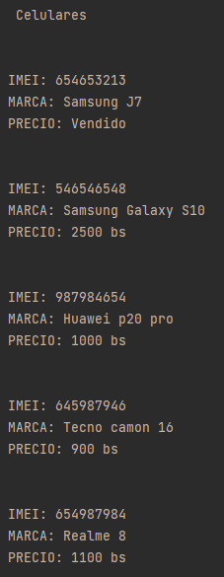
CelularesVendidos(Cels, "Samsung J7", "1200 bs");
public static void CelularesVendidos(Cola_Celulares Ncels, String modelo, String Venta) { Cola_Celulares Aux = new Cola_Celulares(100) ; while (!Ncels.esVacio()) { Celulares DatoMod = Ncels.eliminar(); if (DatoMod.getMarca().equals(modelo) && DatoMod.getPrecio().equals(Venta) ) { DatoMod.setPrecio("Vendido") ; Aux.insertar(DatoMod); } else { Aux.insertar(DatoMod); } } while (!Aux.esVacio()) { Ncels.insertar(Aux.eliminar()); } Ncels.mostrar(); }

Slide 17
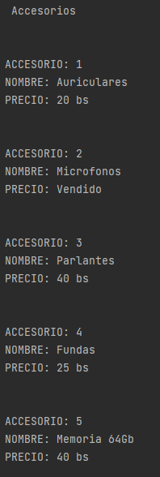
public static void AccesoriosVendidos(Cola_Accesorios NAcc, String modelo, String Venta) { Cola_Accesorios Aux = new Cola_Accesorios(100) ; while (!NAcc.esVacio()) { Accesorios DatoMod = NAcc.eliminar(); if (DatoMod.getNombre().equals(modelo) && DatoMod.getPrecios().equals(Venta) ) { DatoMod.setPrecios("Vendido") ; Aux.insertar(DatoMod); } else { Aux.insertar(DatoMod); } } while (!Aux.esVacio()) { NAcc.insertar(Aux.eliminar()); } NAcc.mostrar(); }
AccesoriosVendidos(obje, "Microfonos", "15 bs");

Slide 18
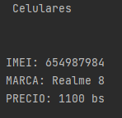
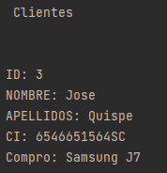
public static void BuscarCelular(Cola_Celulares NCel, String nombre) { Cola_Celulares Aux = new Cola_Celulares(100); Celulares CelElim = null; while (!NCel.esVacio()) { CelElim = NCel.eliminar(); if (CelElim.getMarca().equals(nombre)) { Aux.insertar(CelElim); } } NCel.vaciar(Aux); NCel.mostrar(); }
BuscarCelular(Cels, "Realme 8");
AñadirDatoDeCompra(Clients, "Jose", "Samsung J7");
public static void AñadirDatoDeCompra(Pila_Clientes pilaCl,String NomCLient , String Añadircompra) { Pila_Clientes aux = new Pila_Clientes(10) ; Clientes Comp = null; while (!pilaCl.esVacio()) { Comp = pilaCl.eliminar(); if (Comp.getNombre().equals(NomCLient) ) { Comp.setCompra(Añadircompra); aux.adicionar(Comp); } } pilaCl.vaciar(aux); pilaCl.mostrar(); }

Slide 19
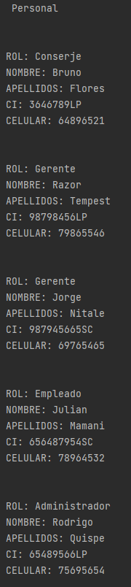
public static void CambioDeRol(Pila_personal pilaPer,String NomPersonal , String roles) { Pila_personal aux = new Pila_personal(10) ; Personal CRol = null; while (!pilaPer.esVacio()) { CRol = pilaPer.eliminar(); if (CRol.getNombres().equals(NomPersonal) ) { CRol.setRol_personal(roles) ; aux.adicionar(CRol); } else { aux.adicionar(CRol); } } pilaPer.vaciar(aux); pilaPer.mostrar(); } }
CambioDeRol(Perso, "Jorge", "Gerente");

Slide 20
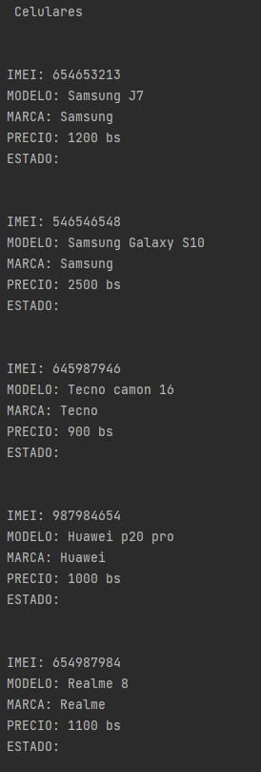
moverCelularesDeMarca(Cels, "Samsung");
public static void moverCelularesDeMarca(Cola_Celulares Cels, String marca) { Cola_Celulares Aux = new Cola_Celulares(100); Cola_Celulares Aux1 = new Cola_Celulares(100); Celulares Cel = null; while (!Cels.esVacio()) { Cel = Cels.eliminar(); if (Cel.getMarca().equals(marca)) { Aux.insertar(Cel); } else { Aux1.insertar(Cel); } } Cels.vaciar(Aux); Cels.vaciar(Aux1); Cels.mostrar(); }

Slide 21
Conclusión
El proyecto en términos básicos cumple con lo que se pide tanto en búsqueda como en mover o cambiar datos.
El proyecto se puede mejorar y llevarlo mas halla por ejemplo implementar los form que es del método gráfico.
El proyecto también puede mejorar con la implementación de una base de datos para el almacenaje de la información.

Slide 22
Fin

